Slide 1
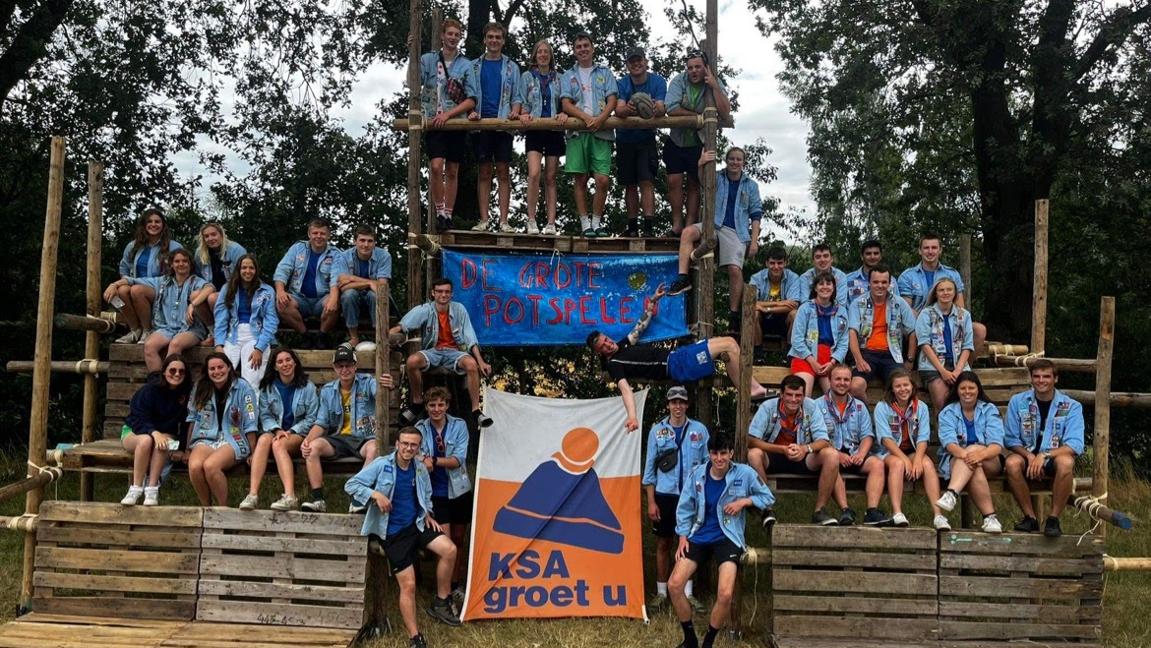
LEIDING

Slide 2
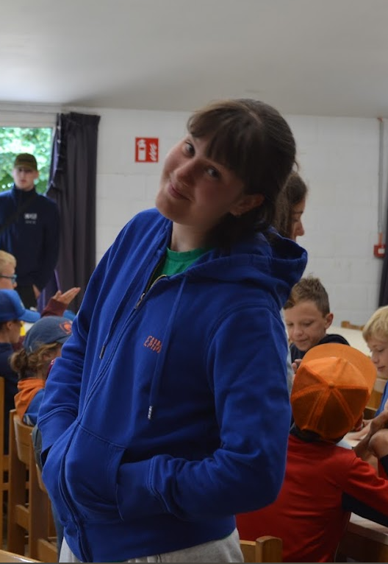
E M M A C O O L S

Slide 3
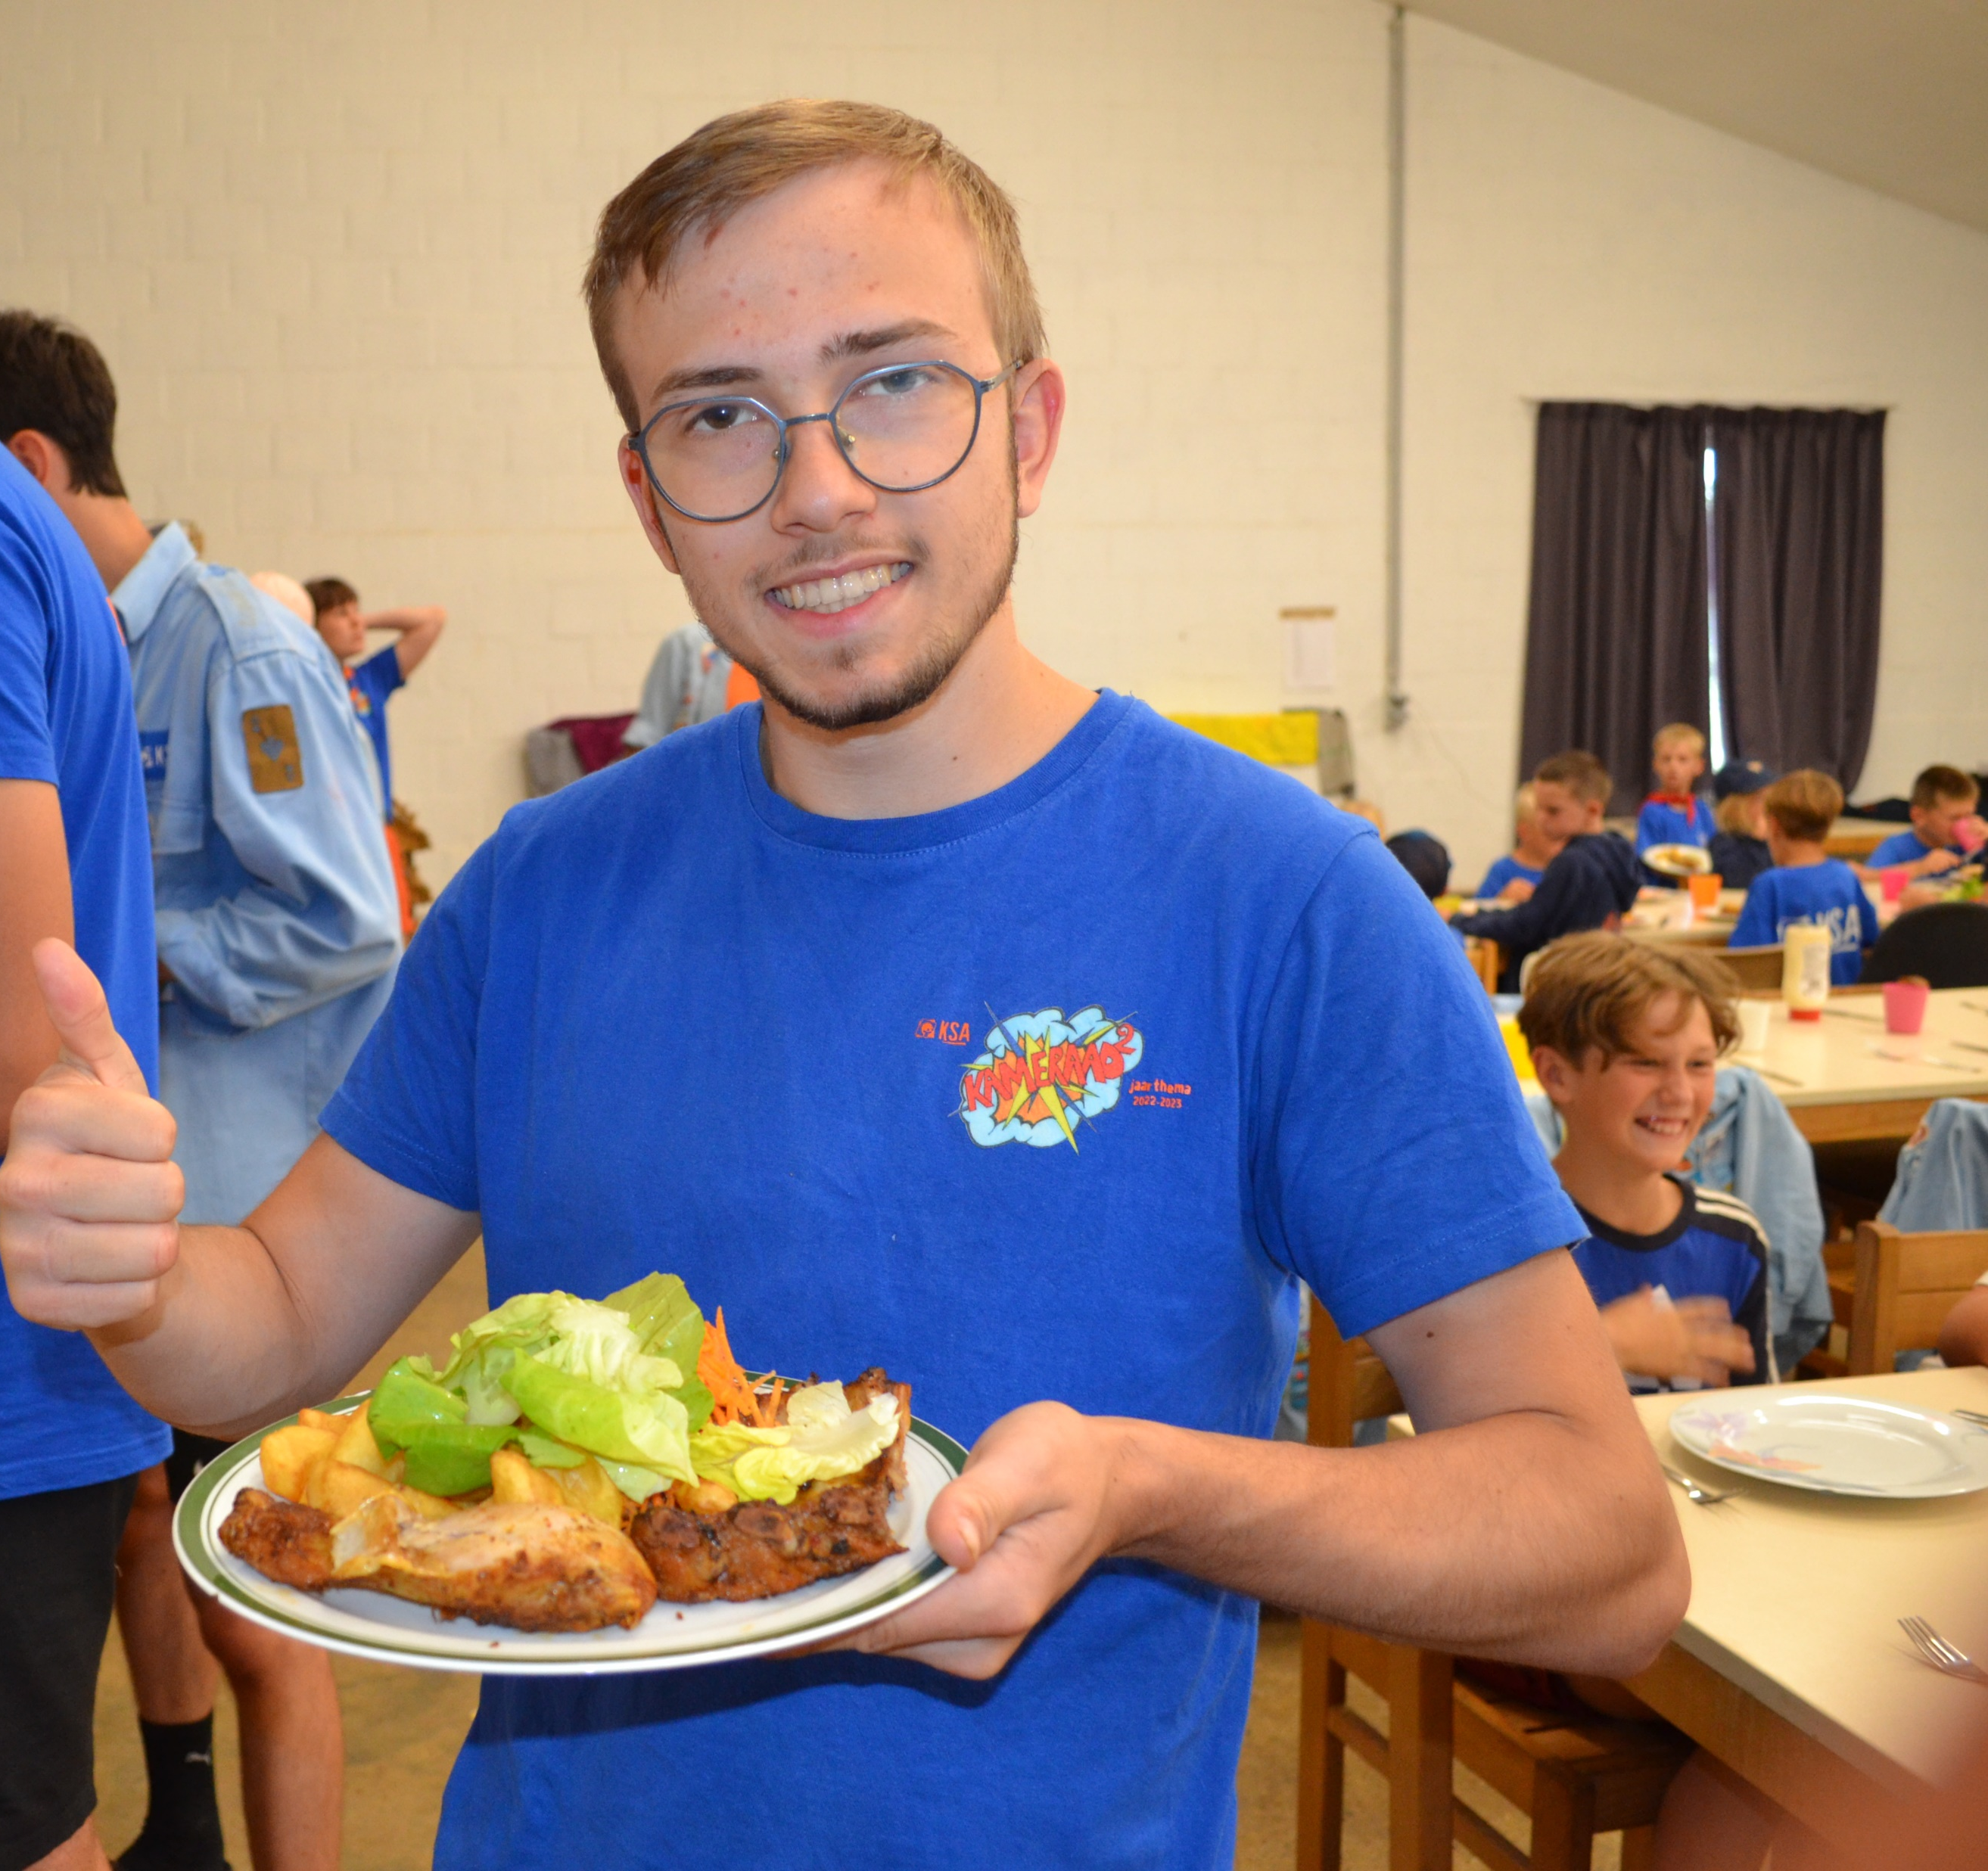
I
G
N
A
C
E

Slide 4
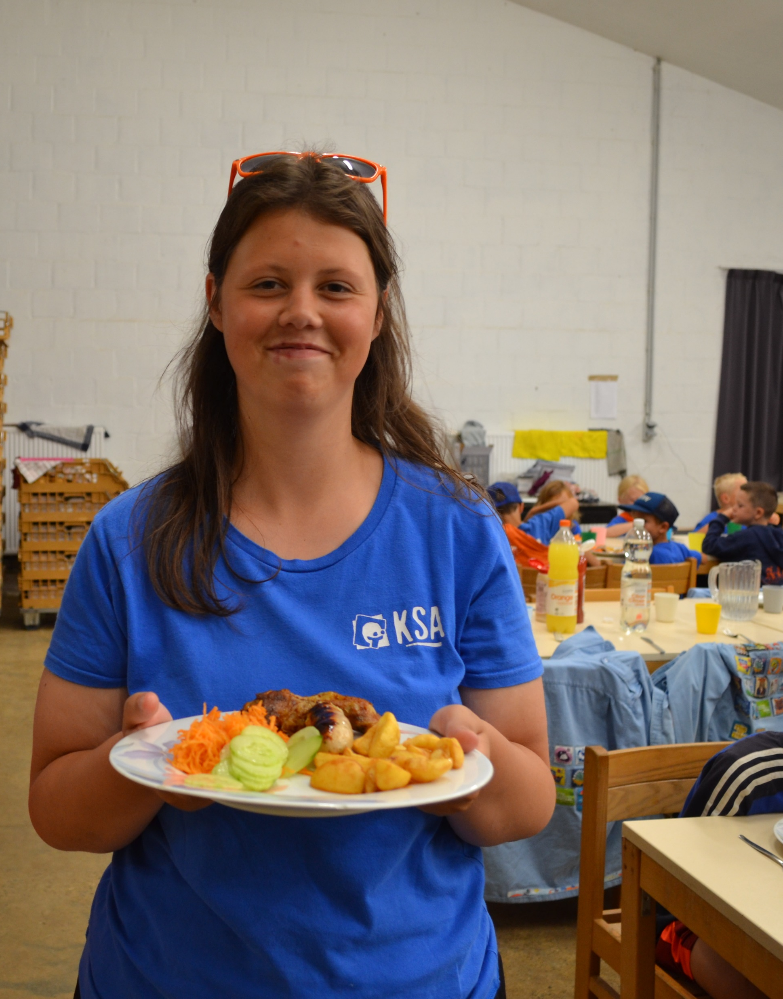
L
O
U
I
S
E

Slide 5
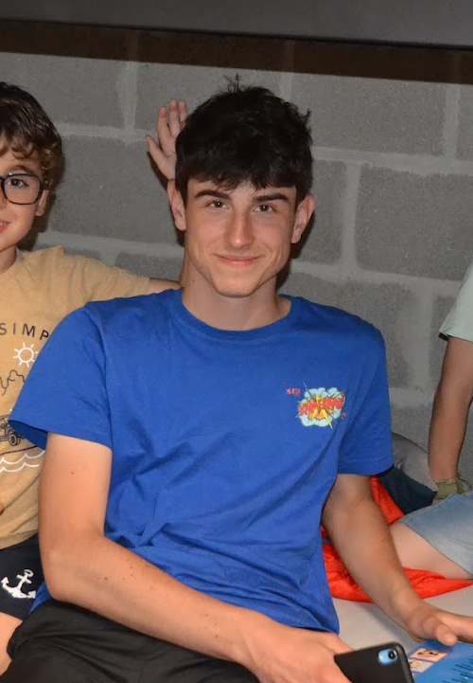
N
I
E
L
S
IGOR

Slide 6
L
U
C
A
S

Slide 7
A
N
D
R
E
S

Slide 8
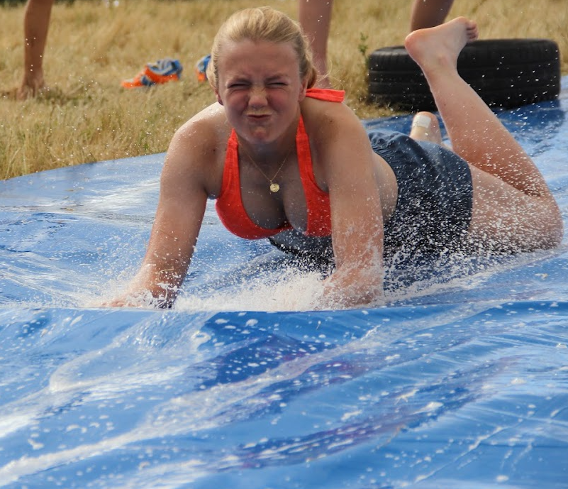
K
A
Y
L
E
E

Slide 9
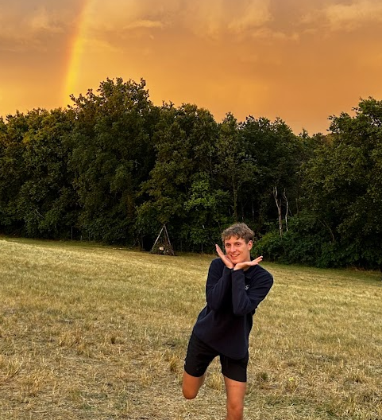
Y
B
E
N
MARCKQUE

Slide 10
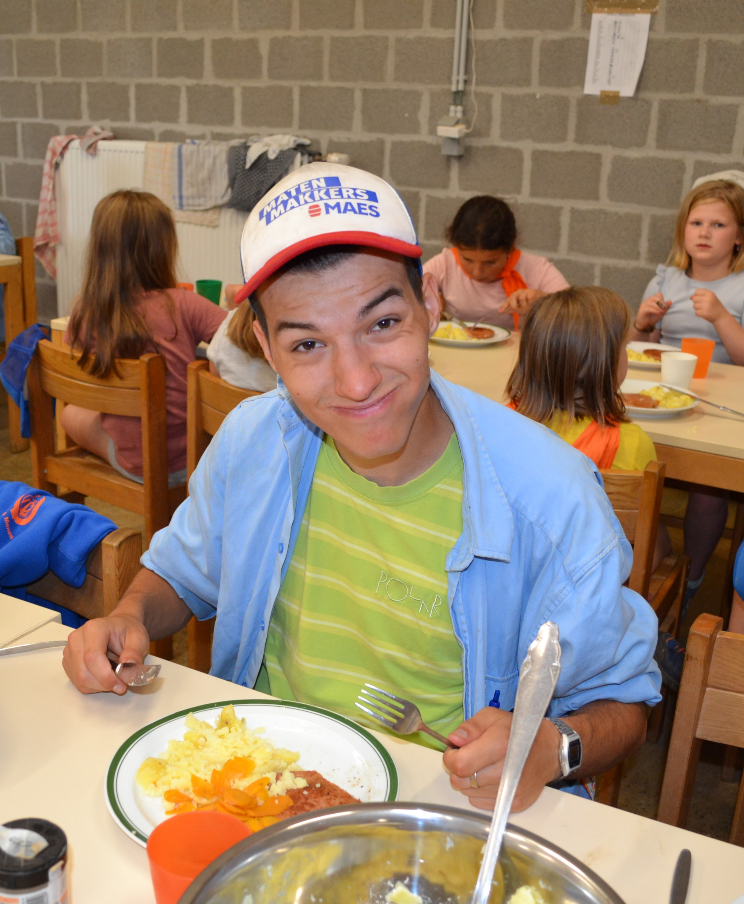
T
O
M

Slide 11
N O O R

Slide 12
A
A
R
O
N

Slide 13
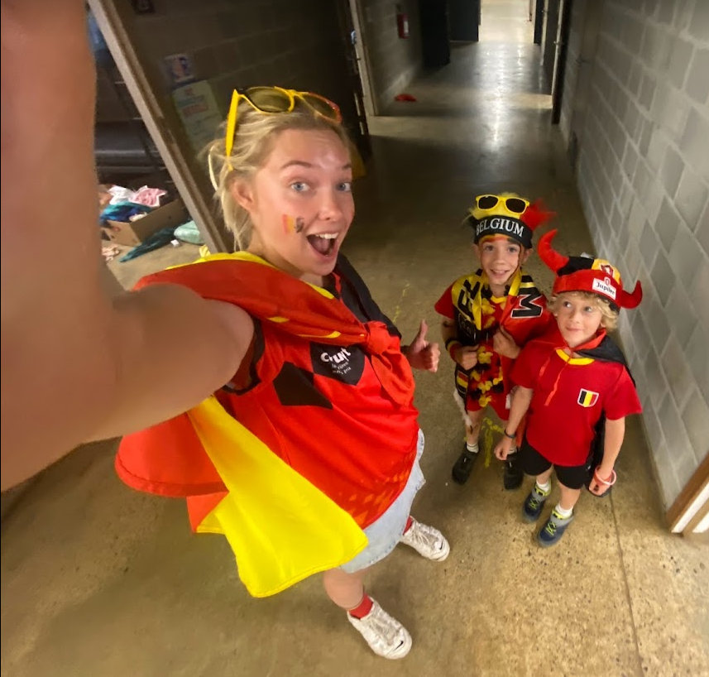
M
A
R
G
O
T

Slide 14
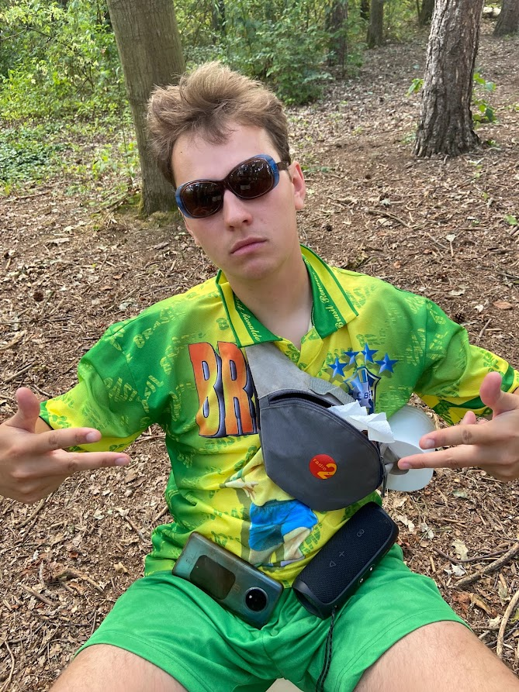
B R U N O

Slide 15
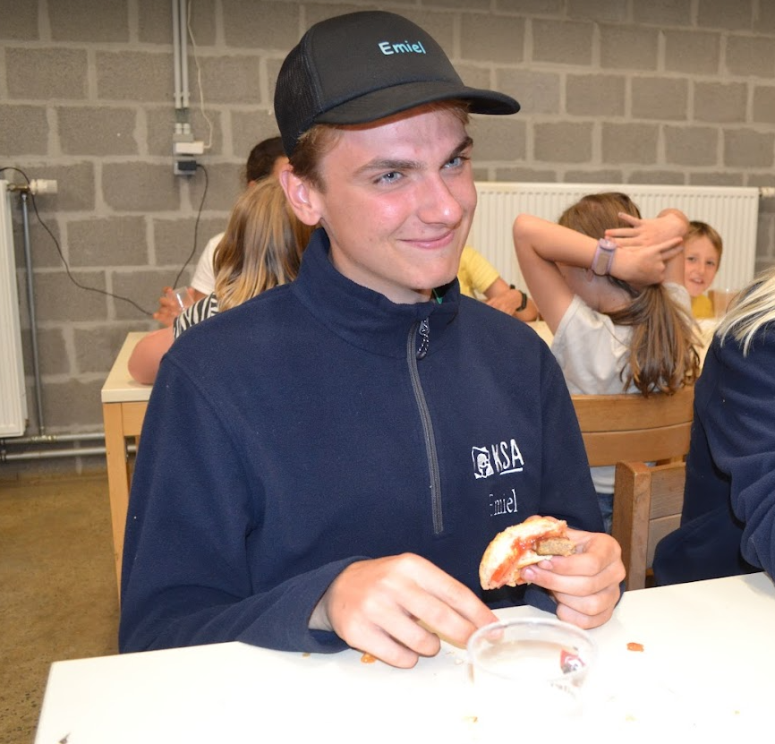
E
M
I
E
L

Slide 16
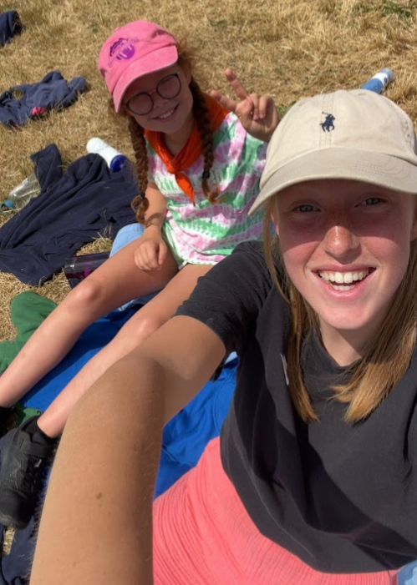
E
M
M
A
V.

Slide 17
T H I E B E N
TITI

Slide 18
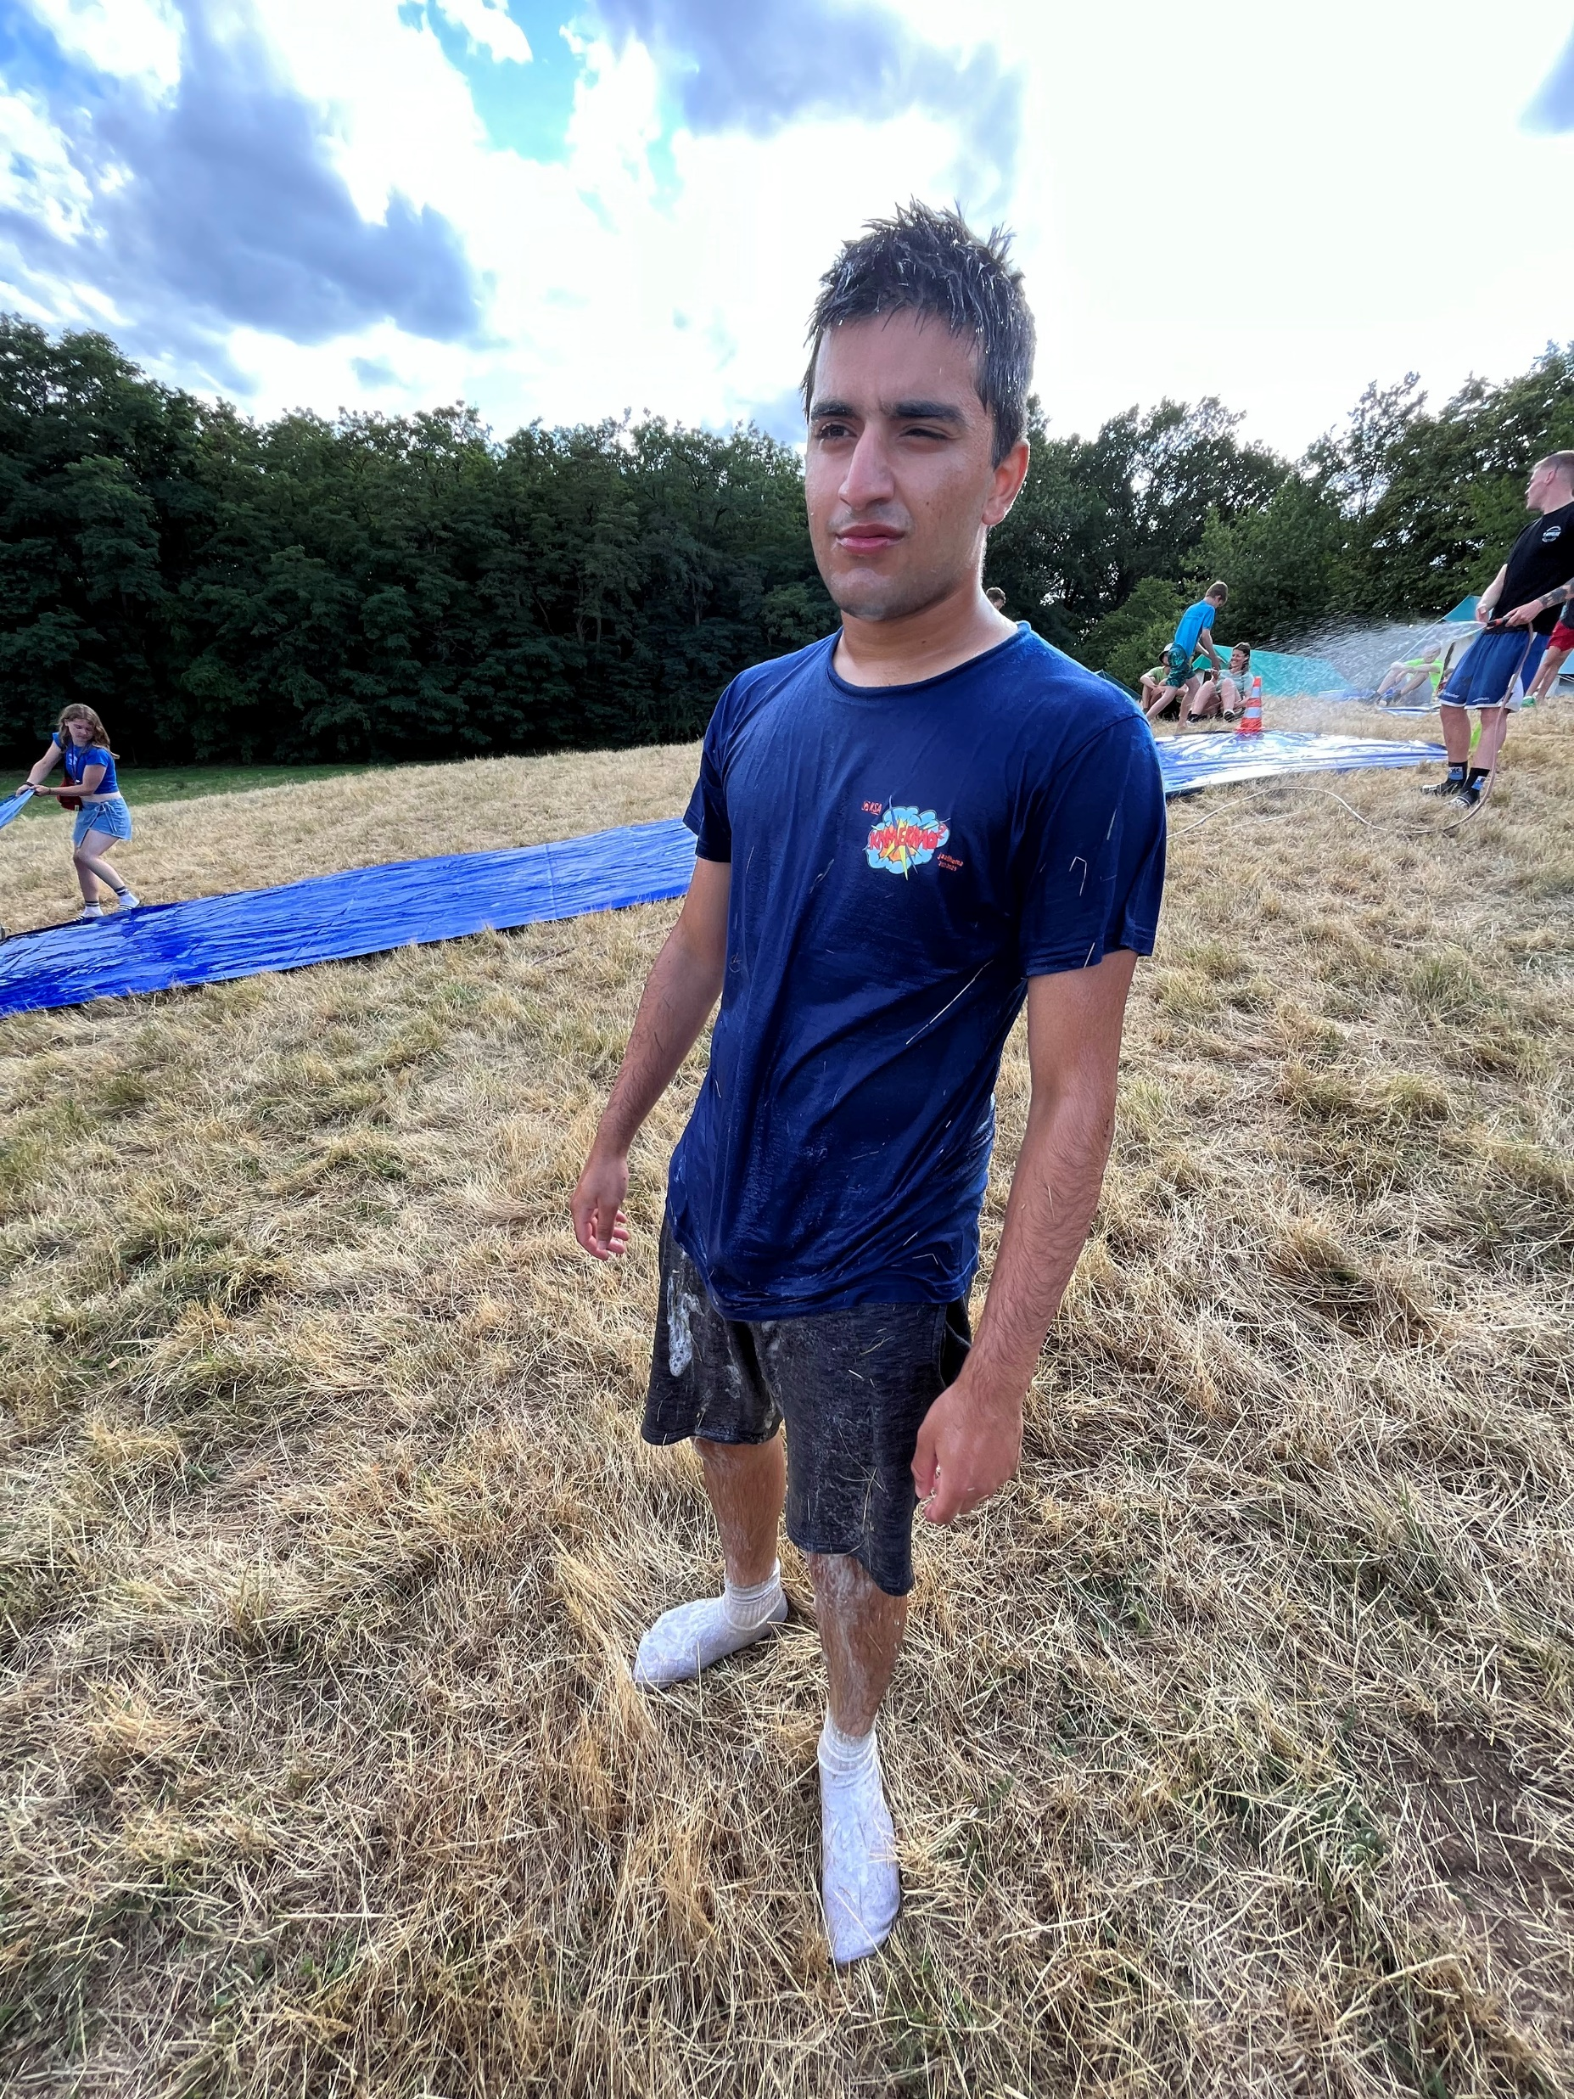
D
A
V
I
D

Slide 19
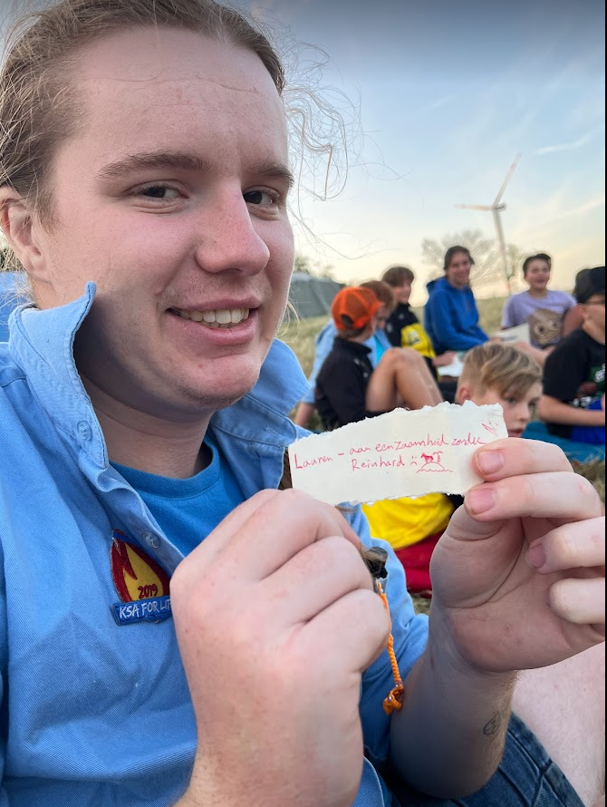
A
N
D
R
E
A
S

Slide 20
J
A
R
O
N
M.

Slide 21
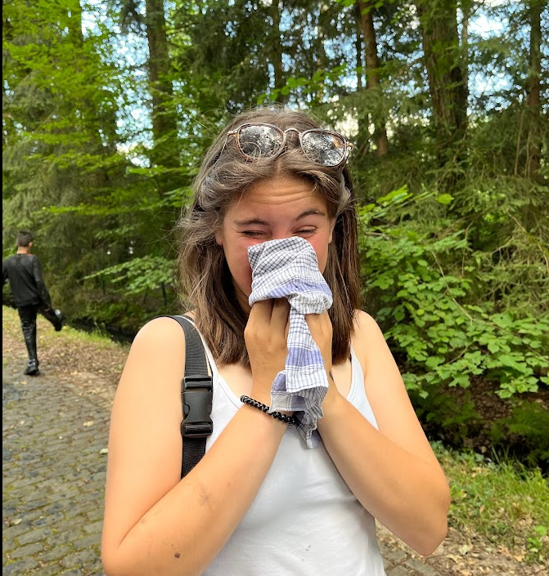
M
A
Ï
T
E

Slide 22
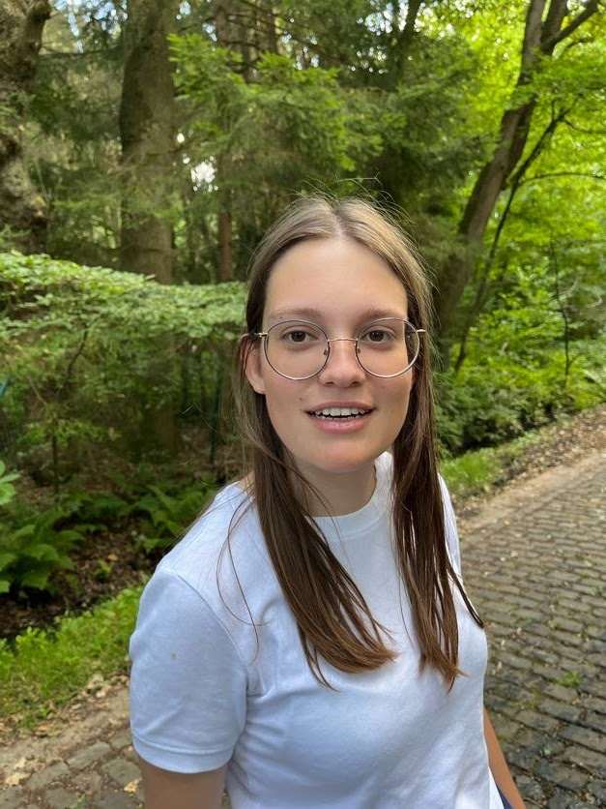
Z Y T H A

Slide 23
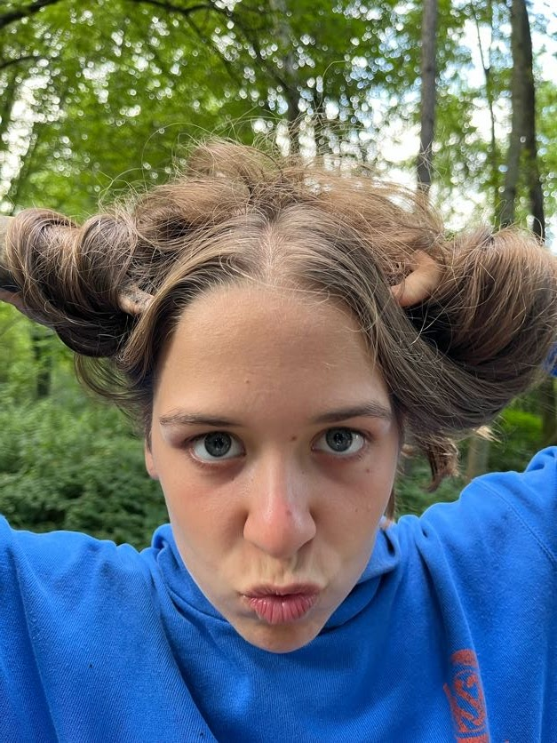
L A U R E N

Slide 24
R
E
I
N
H
A
R
D

Slide 25
M
A
R
I
E

Slide 26
L O R E N Z O
LORRE

Slide 27
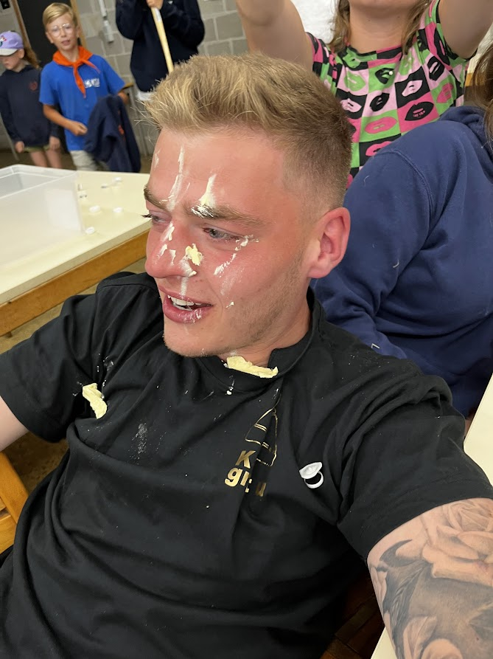
M A X I M

Slide 28
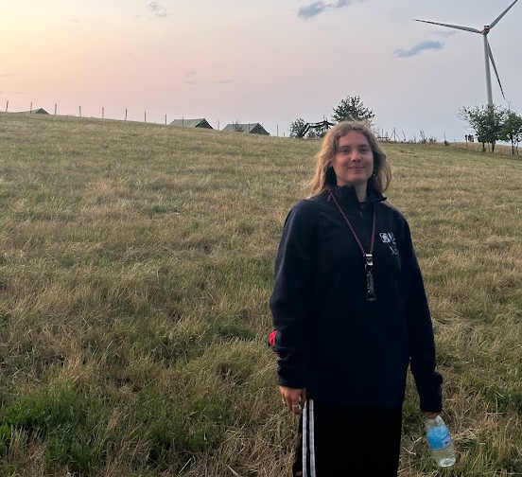
N
I
N
A

Slide 29
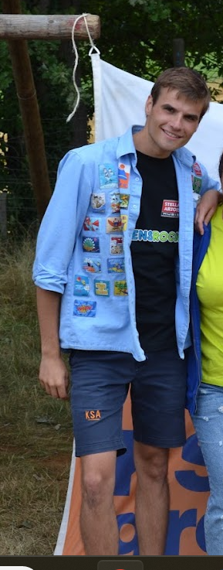
V
I
K
T
O
R

Slide 30
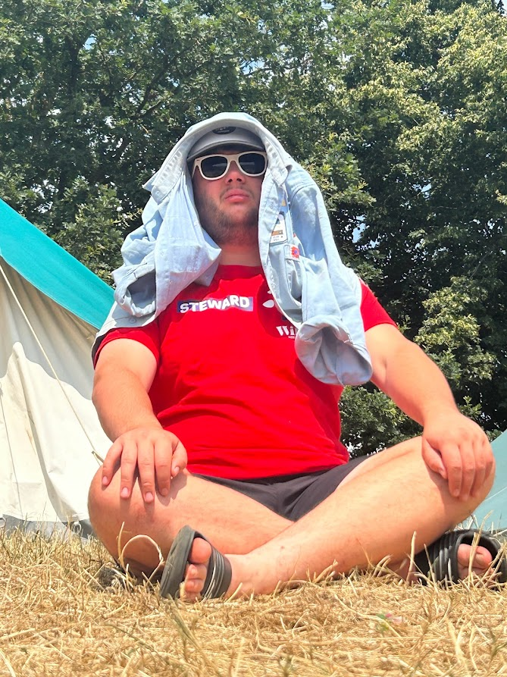
A L E X A N D E R
FLEXN

Slide 31
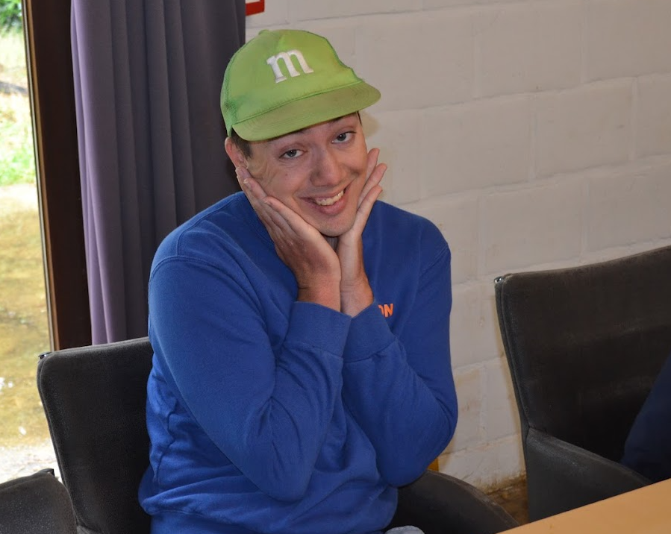
J
A
R
O
N
N.

Slide 32
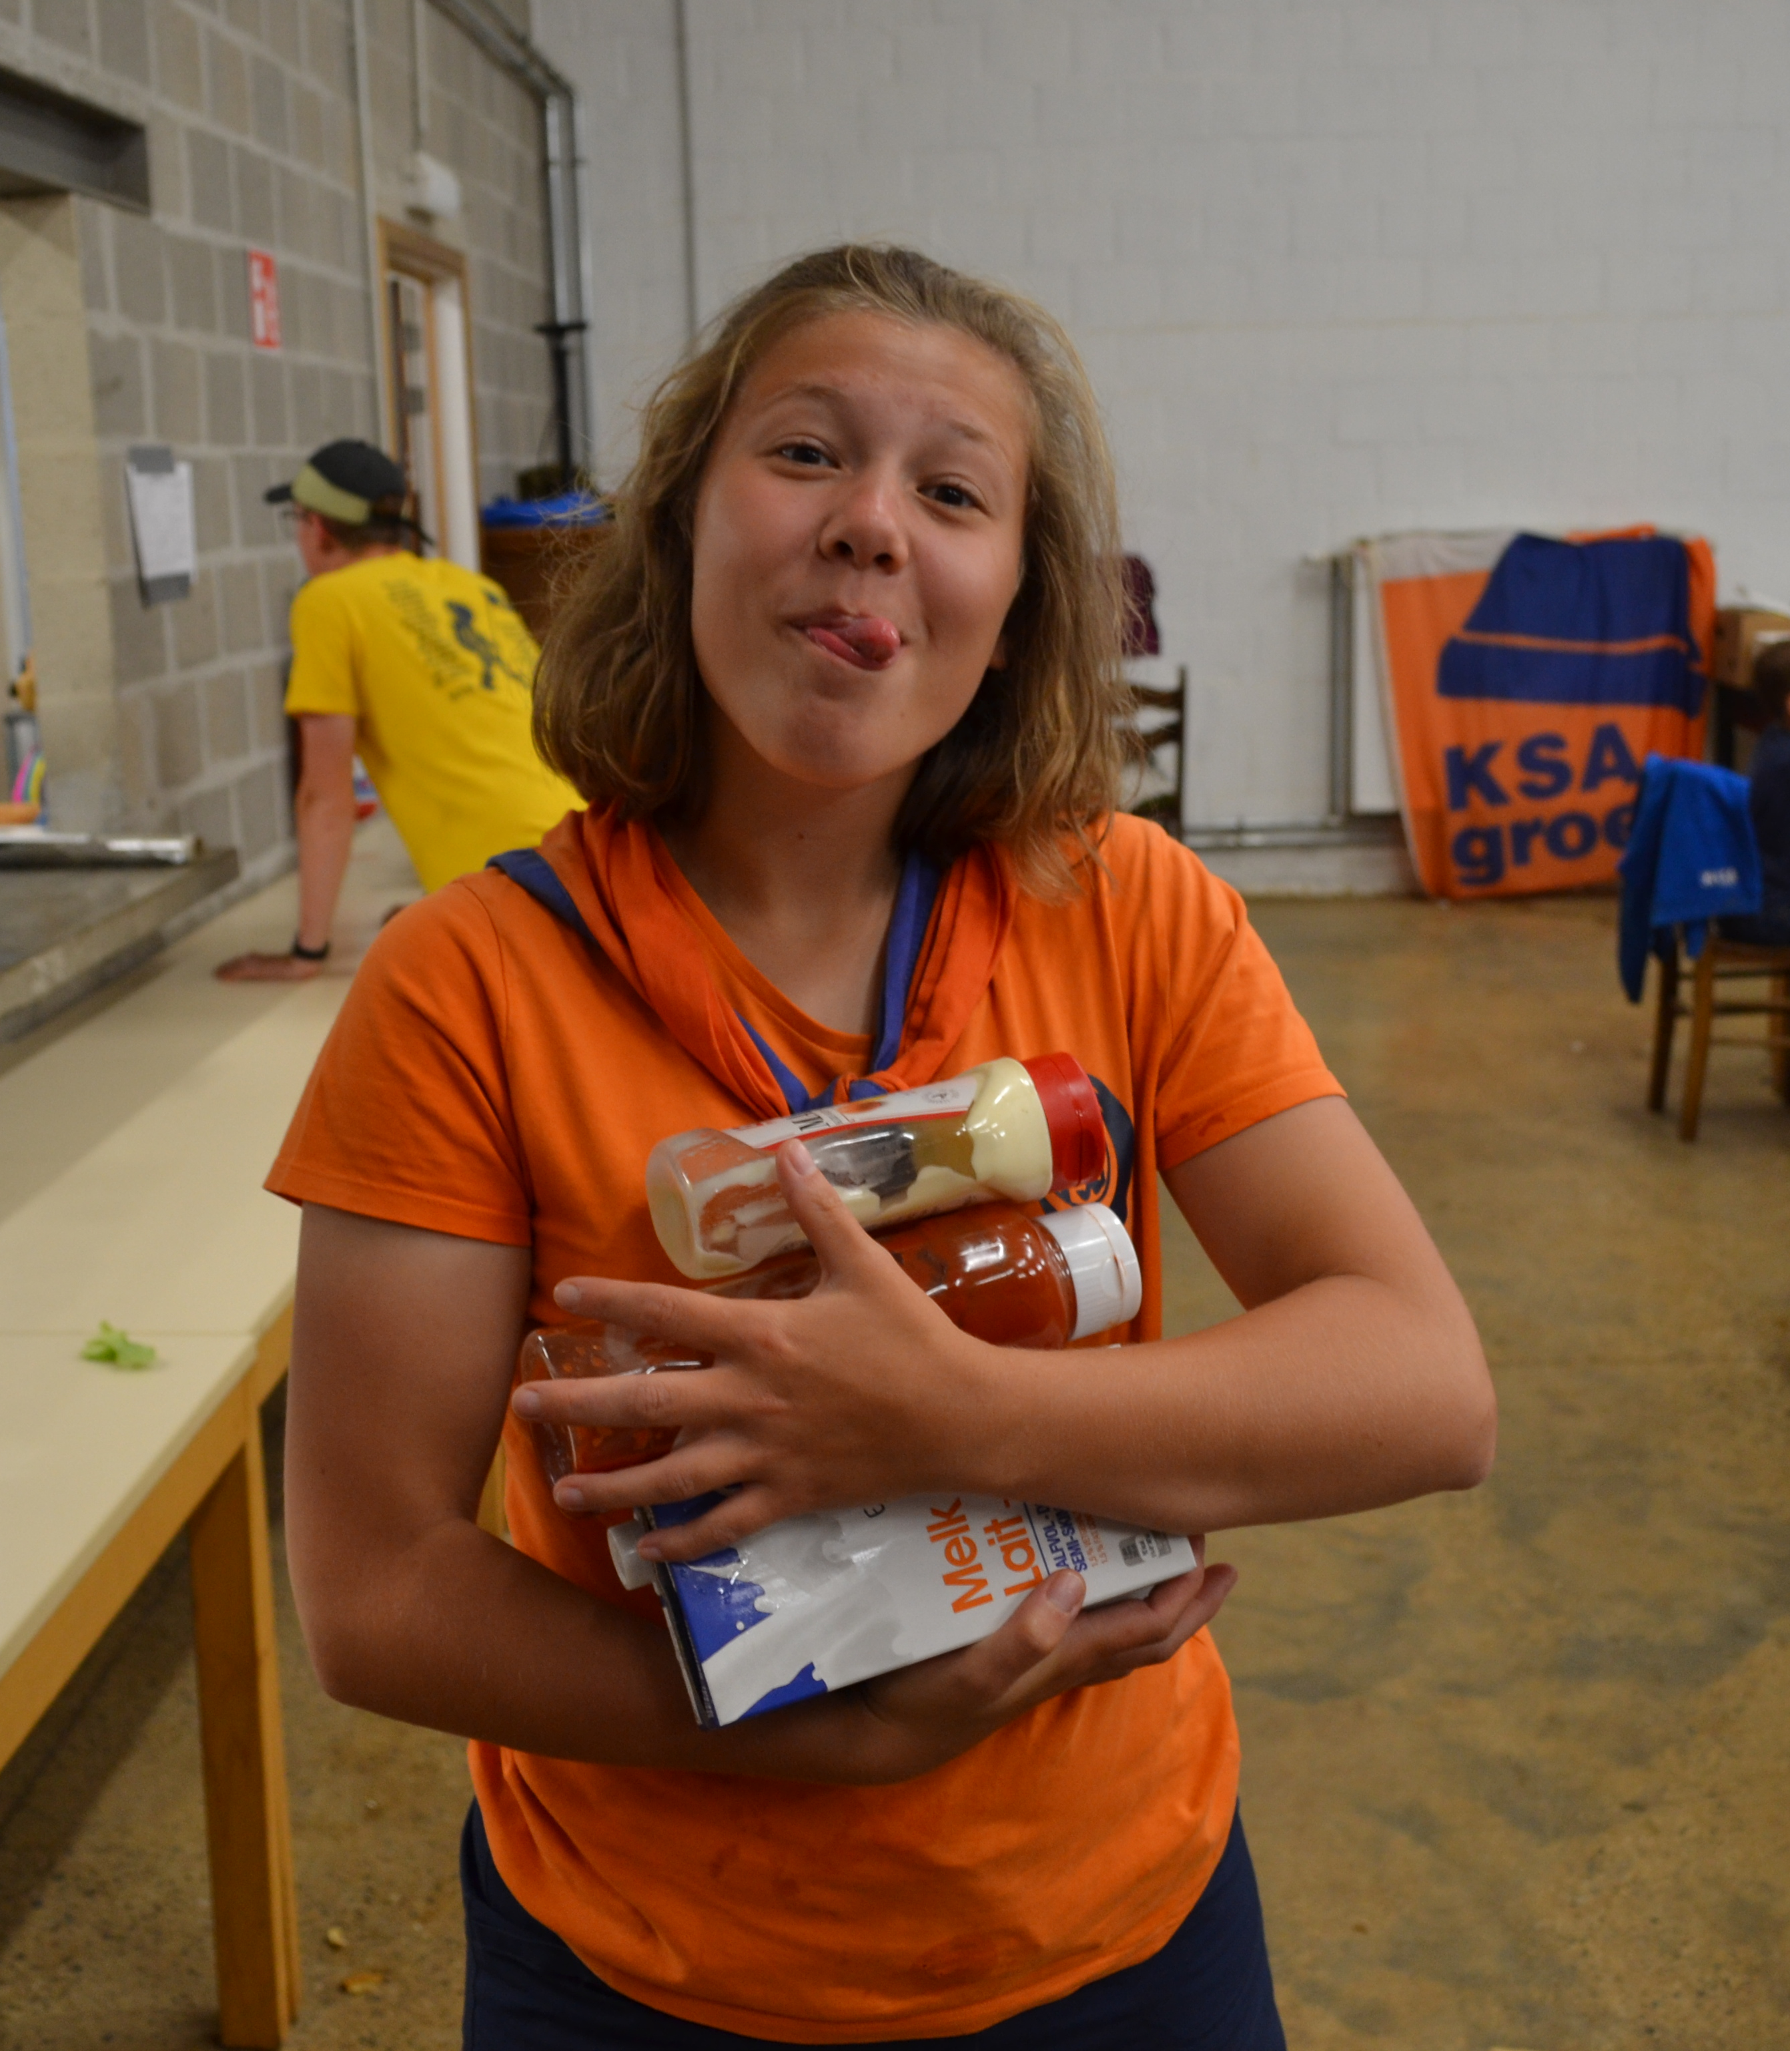
L
O
T
T
E

Slide 33
M
A
T
H
I
A
S
MATTN

Slide 34
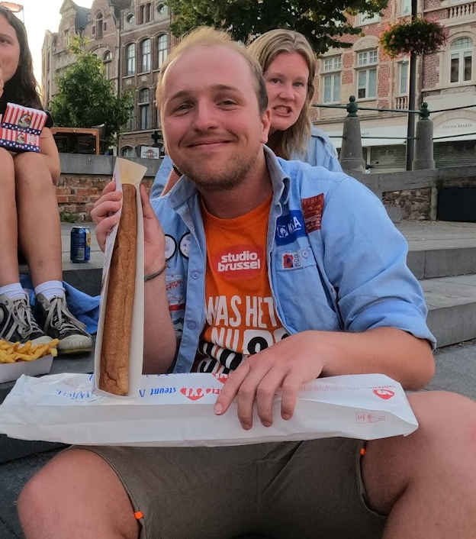
P
I
E
T
E
R

Slide 35
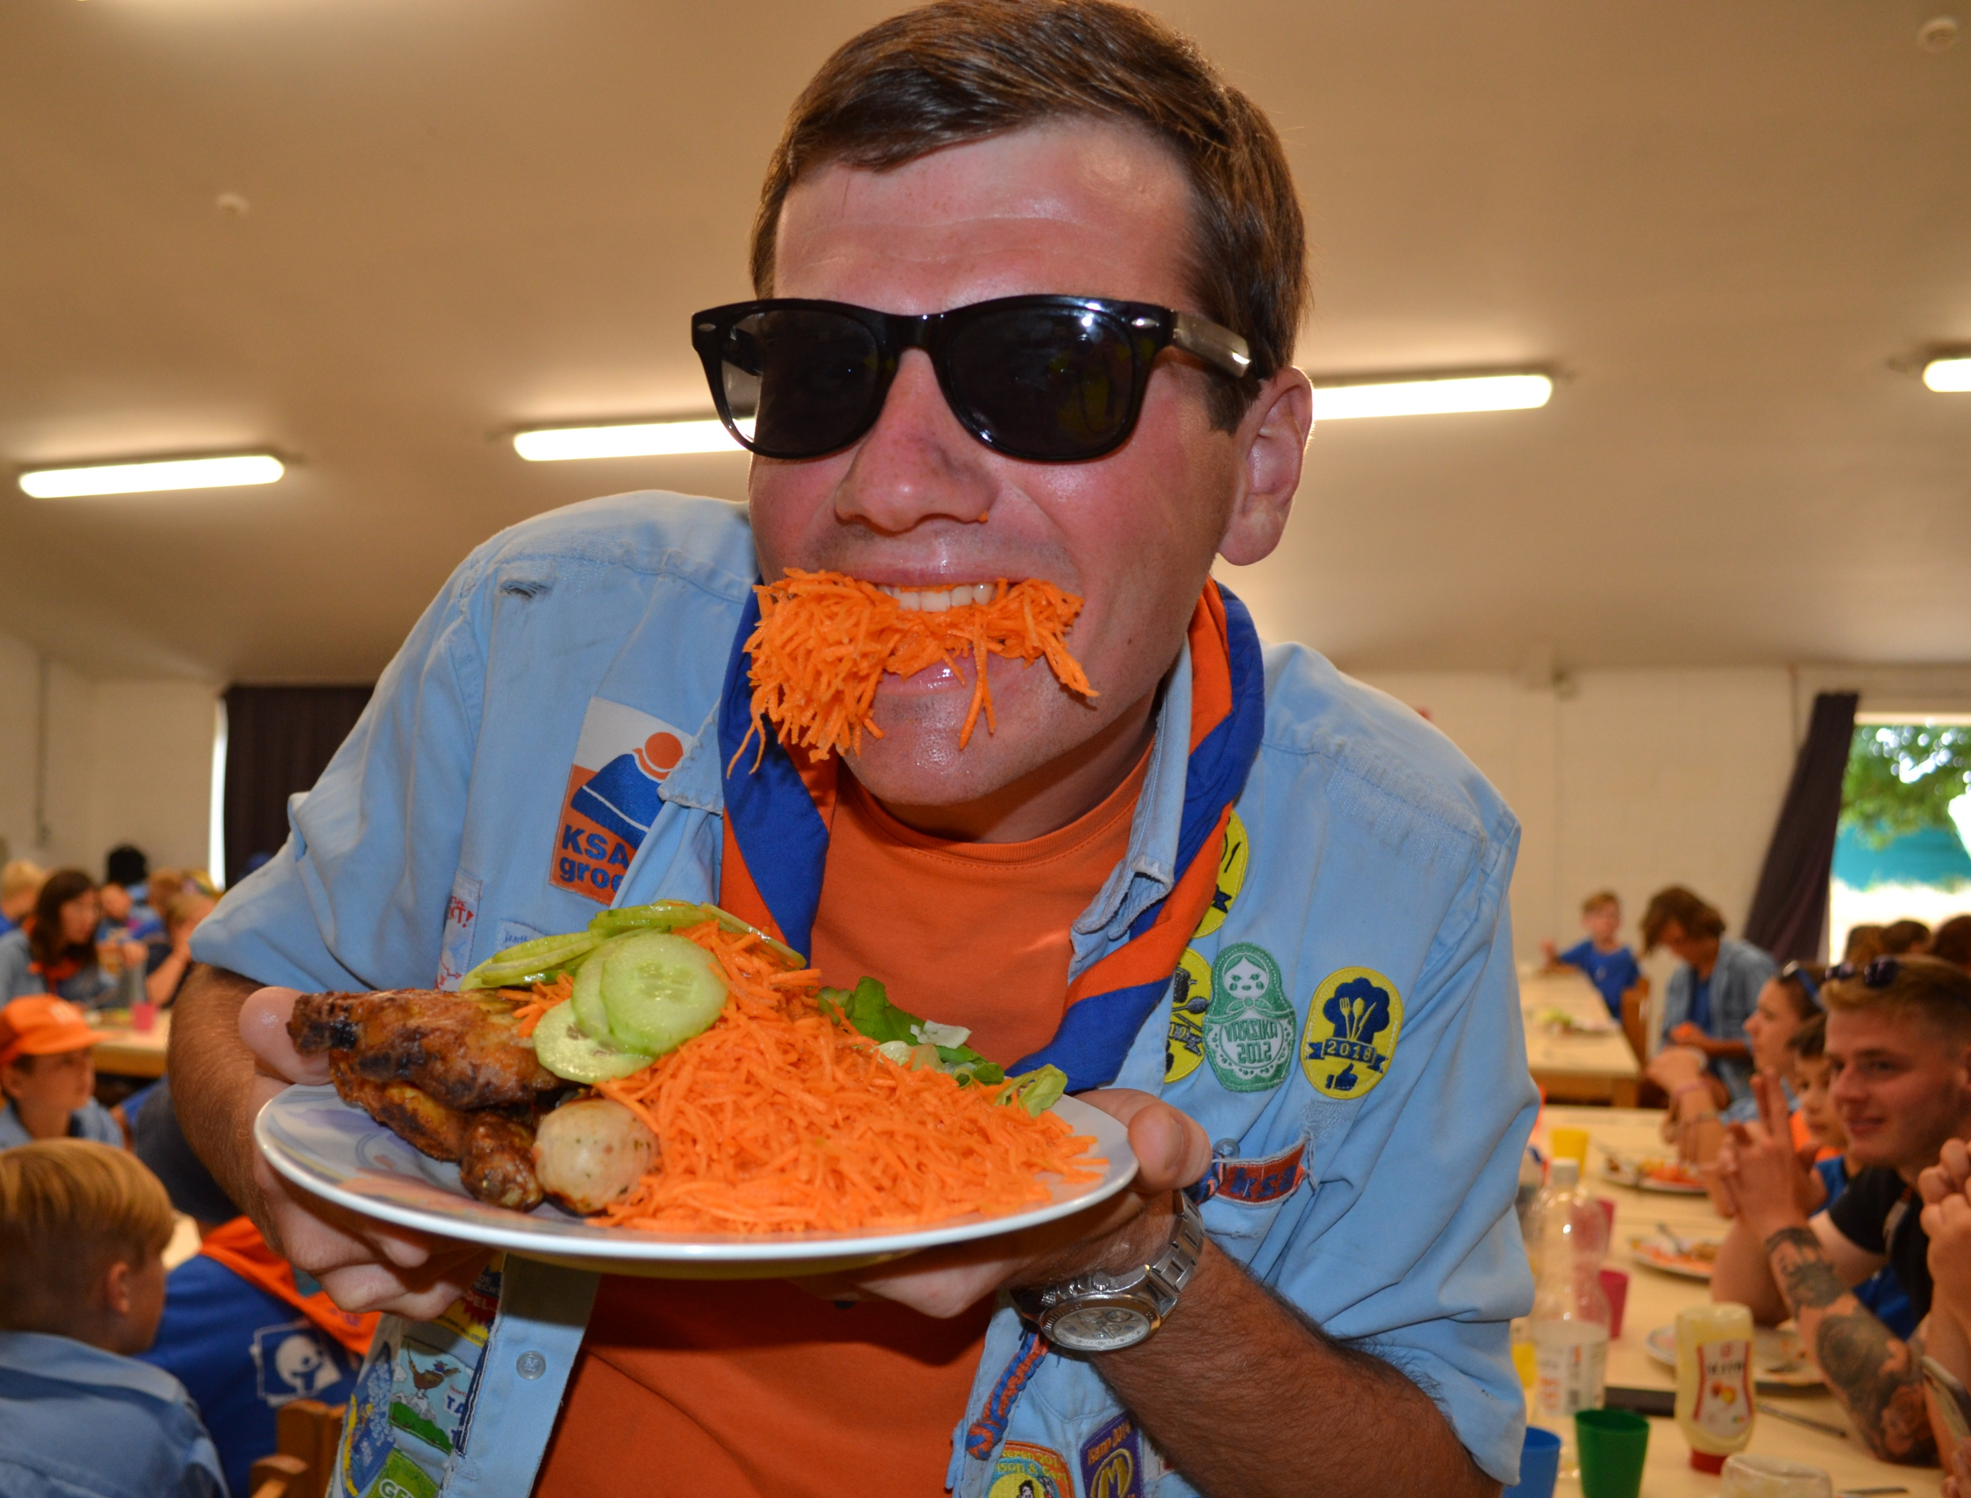
J
O
N
A
S

